Slide 1

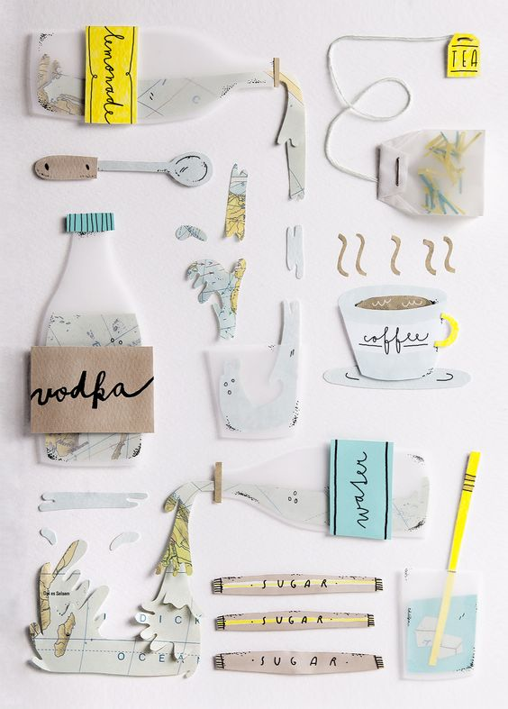
ВЛИЯНИЕ СЕМЬИ
НА ФОРМИРОВАНИЕ И РАЗВИТИЕ ЛИЧНОСТИ РЕБЕНКА
«Кризисное отделение психолого-педагогической помощи детям и подросткам»
ГКУ
«Осташковский
Детский центр»

Slide 2

ЦЕЛИ СЕМЕЙНОГО ВОСПИТАНИЯ
удовлетворение базовых потребностей в любви, безусловном принятии, эмоциональной близости
развитие способностей ребенка (интеллектуальных, творческих, познавательных), приобретение первичного опыта трудовой деятельности
сохранение физического здоровья и эмоционального благополучия ребенка
формирование таких качеств личности, которые помогут достойно преодолевать трудности
передача семейных норм, ценностей, традиций, культуры отношений и поведения
формирование основ социально-приемлемого и социально-одобряемого поведения

Slide 3
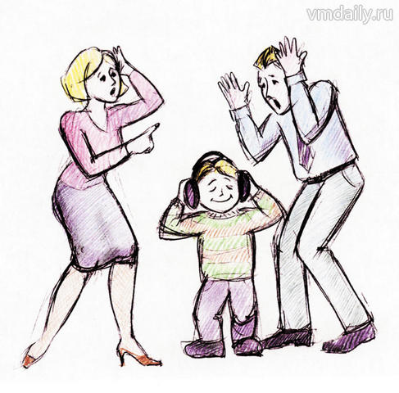
ПРИЧИНЫ ДЕТСКОГО НЕПОСЛУШАНИЯ
1. Возрастные кризисы
6-7 лет, 11-12 лет
2. Опыт жизни в семье
степень эмоциональной близости
личностные особенности самих родителей, образцы их поведения
стиль воспитания и внутрисемейных отношений
как следствие - опыт детско-родительских отношений
сформированные у ребенка механизмы психологической защиты
родительский авторитет

Slide 4

ВЗАИМОСВЯЗЬ МЕЖДУ ТИПОМ ЛИЧНОСТИ РОДИТЕЛЯ И ХАРАКТЕРОМ РЕБЕНКА
Неуверенный в себе, сомневающийся во всем, с обостренными чувствами несправедливости, обиды, вины | Зависимый, ведомый, подверженный влиянию окружающих, сомневающийся тип личности
Сдержанный, замкнутый, эмоционально холодный, категоричный, жесткий, сконцентрированный на своих интересах, убежденный в своей правоте, со слабым интересом к окружающим | Низкий уровень адаптации в социуме, повышенная тревожность, снижение любознательности, страх перед взрослыми, слабо развито чувство сопереживания
Эмоционально нестабильный, частая смена настроения, противоречивые поступки, импульсивные действия, маятникообразные требования | Высокая восприимчивость к настроению значимых людей, страх вызвать негатив и раздражение, уступчивость и податливость, сдержанность вопреки открытости
Подозрительность, выраженное недоверие, категоричность в суждениях, предубеждение в отношениях | Трудности в установлении эмоциональных контактов и налаживании дружеских отношений, проявление симпатии по искаженному типу
Агрессия, враждебность, конфронтация и конфликтность | Аналогичные черты
Симбиоз (сильная привязанность, эмоциональная созависимость) | Развита несамостоятельность и зависимость от родителей
Авторитаризм, упрямство, отсутствие гибкости и стремления искать компромисс | Ребенок остро реагирует на любого рода несправедливость, формируются реакции протеста, негатива к взрослым, непринятие чужого мнения, чувство вины
Тяга к компаниям, зависимостям, праздному образу жизни, скрытое или открытое асоциальное поведение, пренебрежение родительскими обязанностями и низкий уровень ответственности | Развитие чувства заброшенности, отдаление от семьи, концентрация на друзьях, склонность к аналогичным поступкам и закрепление социально-неодобряемого поведения, стремление уйти от решения проблем

Slide 5

«В семье… дети овладевают азбукой человеческого общения…»
В.А.Кан-Калик
Типичные ситуации общения:
Приказы, команды
Предостережения, угрозы
Нравоучения, долженствования
Советы, готовые решения
Ирония, критика, сравнения
Обвинения, недоверие
Категоричность
Игнорирование, выражение отрицательного отношения

Slide 6

ВИДЫ ЛОЖНОГО АВТОРИТЕТА
Авторитет подавления
Авторитет любви
Авторитет родительского превосходства
Авторитет доброты
Авторитет резонерства (поучительства)
Авторитет подкупа

Slide 7

ВАЖНЕЙШИЕ ФАКТОРЫ
И ДВИЖУЩИЕ СИЛЫ СЕМЕЙНОГО ВОСПИТАНИЯ
Требовательное отношение родителей к себе
Истинный интерес к ребенку
Эмоционально положительная атмосфера в семье
Проявление культуры общения и поведения по отношению к ребенку и другому окружению
Общение в форме диалога и включение ребенка в совместную деятельность
Ненавязчивая помощь и поддержка
Единство, постоянство, последовательность предъявляемых к ребенку требований

Slide 8

СПАСИБО ЗА
УЧАСТИЕ!
«Ваше собственное поведение – самая решающая вещь.
Не думайте, что вы воспитываете ребенка только тогда, когда с ним разговариваете или поучаете его, или приказываете ему. Вы воспитываете его в каждый момент вашей жизни, даже тогда, когда вас нет дома…»
С уважением,
педагог-психолог
Жулего Т.В.

